Slide 1
兒童新樂園一日遊
作者：洛斌

Slide 2
規劃
幸福碰碰
車
雲霄飛車
尋寶船
宇宙迴旋
星空小飛碟
魔法飛車

Slide 3
票價
票種 | 門票 |  |  | 園區自營遊樂設施 （每項每次） | 委外小型遊樂設施 （每項每次） | 小小水樂園 (夏季開放) （每次）
 | 全票 | 優待票 | 團體票
票價 (元，含稅) | 30 | 15 | 30人(含) 以上7折 | 30 (7項) | 50-80 | 50
 |  |  |  | 20 (8項)

Slide 4

密室脫逃
所有的囚犯都渴望著自由，逃出牢籠的禁錮，換作是你可以順利的逃出生天嗎?

Slide 5

尋寶船
仿木造古戰船的造型，以左右擺盪凌空飛渡，體驗離心力的刺激感。
尖叫指數
⚡⚡⚡⚡⚡
溫馨指數
🌞☁☁☁☁
戀愛指數
💗💗💗💗♡

Slide 6

魔法星際飛車
以科幻造型的雲霄飛車，迴旋於軌道上體驗刺激的速度感。
尖叫指數
⚡⚡⚡⚡⚡
溫馨指數
🌞🌞☁☁☁
戀愛指數
💗💗💗♡♡

Slide 7
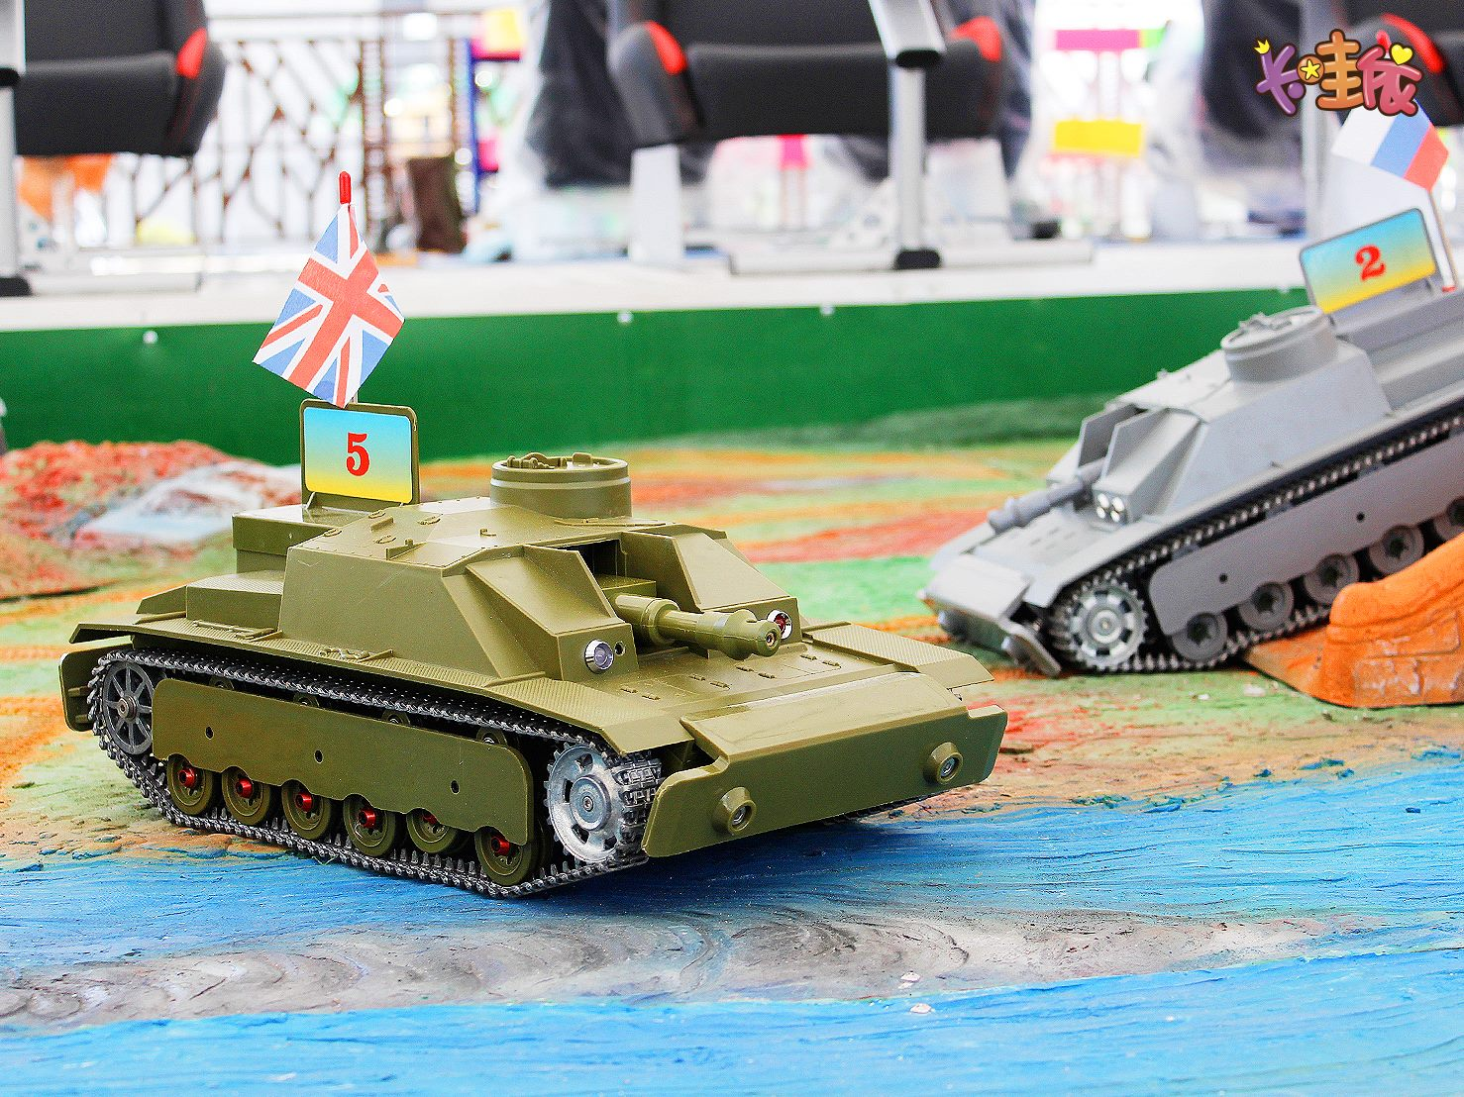
坦克大戰
玩家在駕駛台操控坦克戰車與其他玩家對戰，場景精緻有多
種地形，行駛在場上越過山及各項障礙物等戰術躲避敵人攻擊，更可與隊友一同進攻敵隊戰車，遊戲中有機槍聲、地雷聲音效、語音播報、煙霧特效體驗，十分逼真有臨場感，配有電競等級座椅，增加玩家遊戲舒適度，能與同行親友一起組隊互動，一起享受遊戲樂趣！

Slide 8
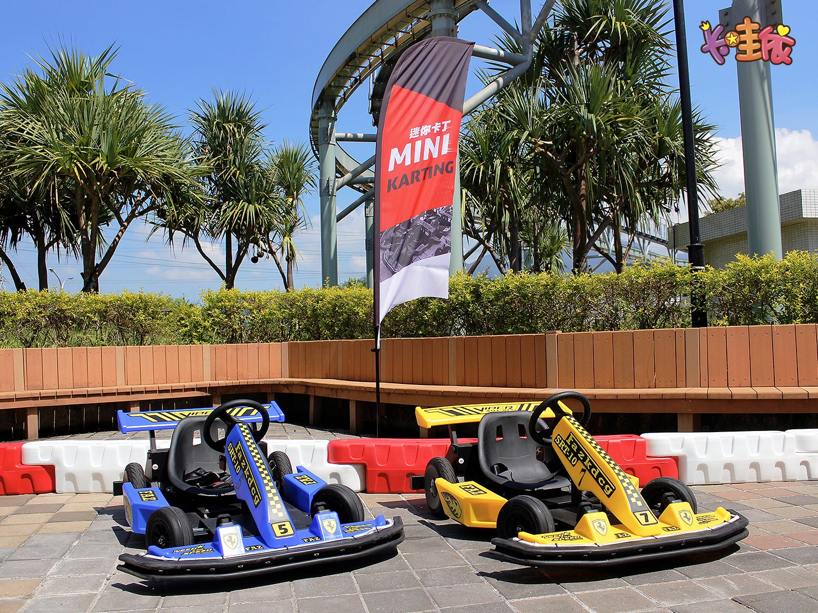
迷你卡丁
大朋友小朋友都能玩的卡丁車來了！駕駛卡丁車在全長80米的專業賽道上競速奔馳，十分過癮充滿樂趣！過程舒適安全無廢氣，同行好友、親子同樂的最佳選擇！

Slide 9

宇宙迴旋
以八大行星繞行太陽旋轉為主題的輻射飛椅，座椅以各行星彩繪為造型，旋轉時之離心力，如置身於銀河中神祕氛圍!
尖叫指數
⚡⚡⚡⚡☁
溫馨指數
🌞🌞🌞☁☁
戀愛指數
💗💗♡♡♡

Slide 10
資料來源
兒童樂園https://www.tcap.taipei/Default.aspx

Slide 11

兒童新樂園微電影(影片長度3分01秒

